Slide 1

Facultad de Turismo y Gastronomía
LICENCIATURA EN TURISMO
Unidad de aprendizaje: Impactos del Turismo
Autor: Rebeca Osorio González
Créditos institucionales de la UA: 9
Material visual: Solo proyectable
Unidad de competencia :
Metodologías para la evaluación de impactos del turismo
Ámbito social y cultural
-Índice de irritación de Doxey
-Ciclo de vida de destino turístico de Butler
Elaborado por Rebeca Osorio González
Semestre 2019-B
Notes:
PORTADA 2

Slide 2
Justificación académica
La unidad de aprendizaje de Impactos del Turismo, abona al Plan de Estudios de la Licenciatura en Turismo (F-15) en la formación de planificadores y gestores del turismo, donde una vez conocidos los impactos generados por la actividad turística en una localidad determinada, permite identificar las oportunidades que pueden maximizarse o contrarrestarse los efectos adversos, en beneficio individual o colectivo de los habitantes del destino (Monterrubio, 2013).
Es importante precisar que el ambiente se concibe como aquel que aborda holísticamente el contexto en el que se desarrolla la actividad turística, considerando los aspectos sociales, culturales, naturales, económicos, políticos y tecnológicos y por ende al hablar de impacto ambiental, se consideran los impactos al ambiente tanto natural, sociocultural como económico.
De ahí que el objetivos de la unidad de aprendizaje sea: Examinar los impactos ambientales que genera el turismo en los espacios donde se desarrolla, así como las formas de prevención y mitigación.

Slide 3
Guión
El presente material tiene el propósito de ser insumo de información en la unidad de aprendizaje Impactos del Turismo, que corresponde al quinto semestre de la Licenciatura en Turismo, cuya área de docencia es Patrimonialización y Desarrollo.
La presentación deberá ir acompañada de una explicación oral del catedrático, ya que la aportación que éste pueda hacer mediante ejemplos y situaciones cotidianas brindará la oportunidad para que los estudiantes construyan su conocimiento de una forma sólida y bien soportada.
El material presenta los dos modelos de análisis que se solicitan desde la unidad temática -Índice de irritación de Doxey y Ciclo de vida de un destino turístico de Butler- sin embargo se cree pertinente agregar tres esquemas de análisis más, ello para enriquecer el estudio de los impactos socioculturales.

Slide 4
Ciclo de vida de un destino
Richard Butler (1980)

Slide 5
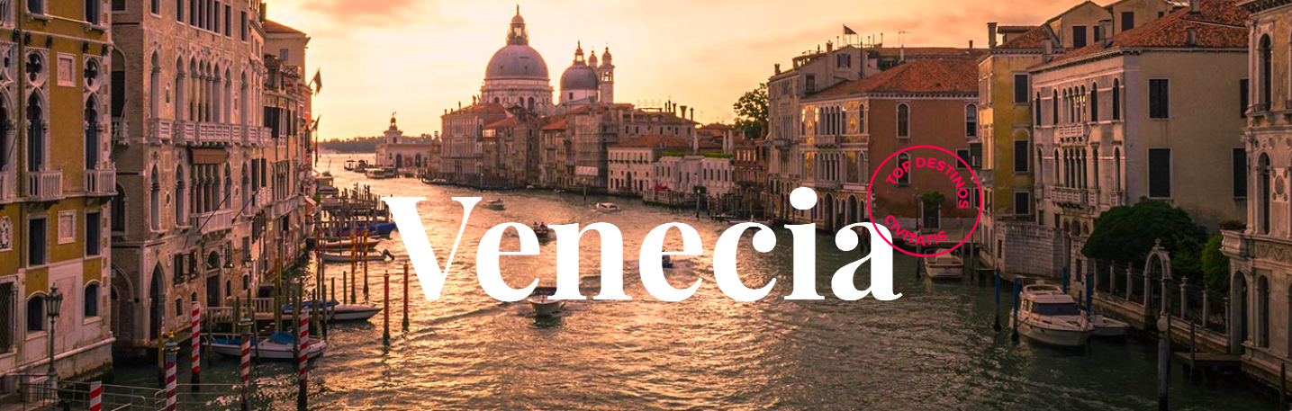
Introducción
La teoría del ciclo de vida de un destino, es una derivación de la propuesta de gestión de marketing de Dean (1950) sobre el ciclo de vida de un producto.
Sin embargo el modelo omite el hecho de que no todas las áreas/destinos experimentan las etapas del ciclo de la misma manera.
El modelo es parcialmente aplicable (Monterrubio, 2011), ya que su principal deficiencia es su linealidad al asumir al destino turístico como un elemento independiente de los flujos del dinamismo social.
La teoría del ciclo de vida de un destino, es una derivación de la propuesta de gestión de marketing de Dean (1950) sobre el ciclo de vida de un producto.
El modelo es parcialmente aplicable (Monterrubio, 2011), ya que su principal deficiencia es su linealidad al asumir al destino turístico como un elemento independiente de los flujos del dinamismo social.

Slide 6
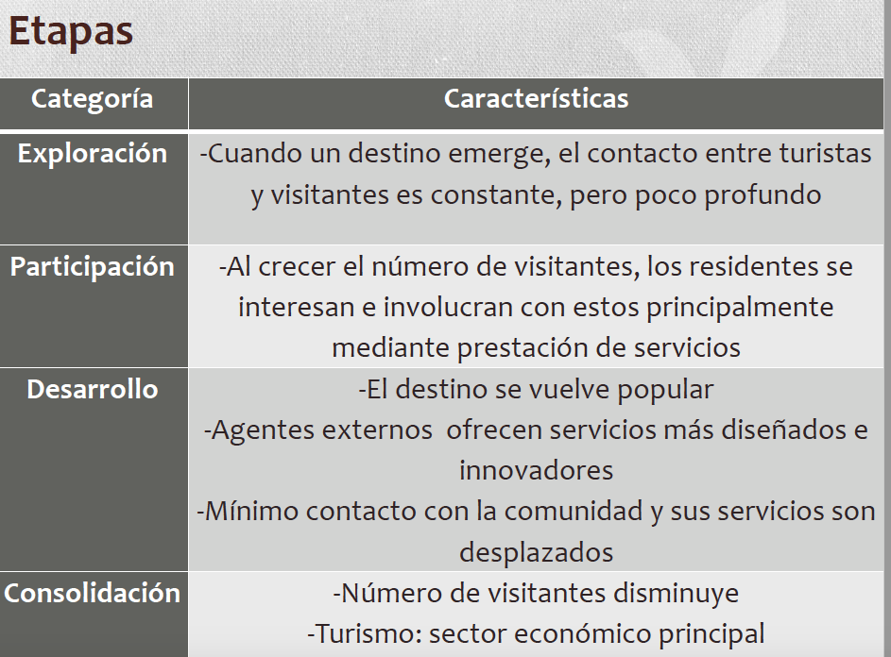

Slide 7
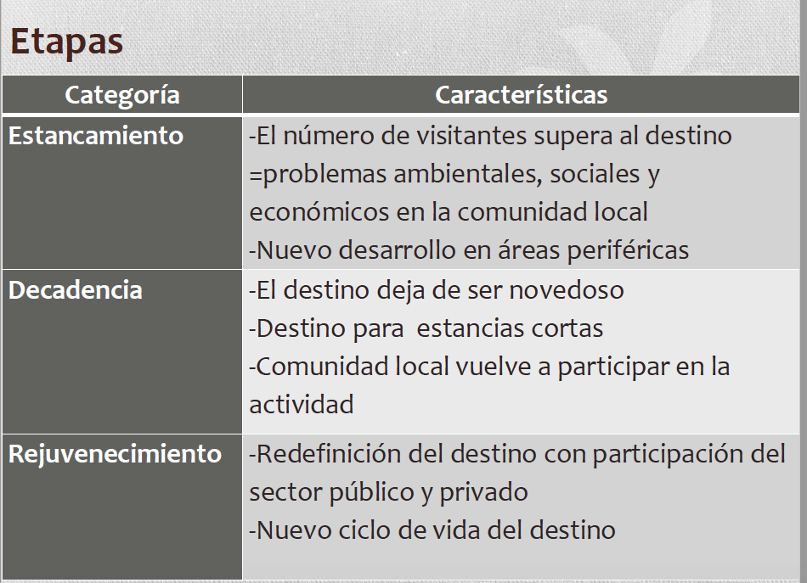

Slide 8
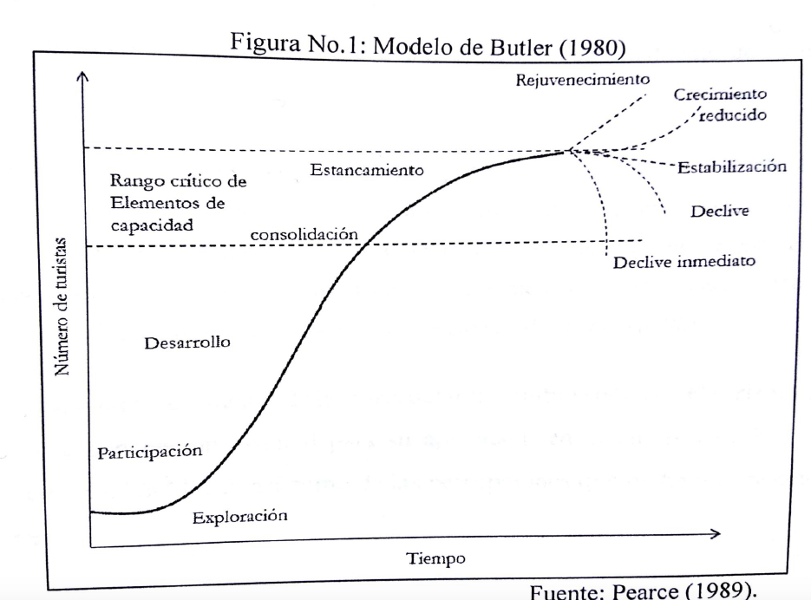

Slide 9
Índice de irritación de Doxey
Doxey (1975)

Slide 10
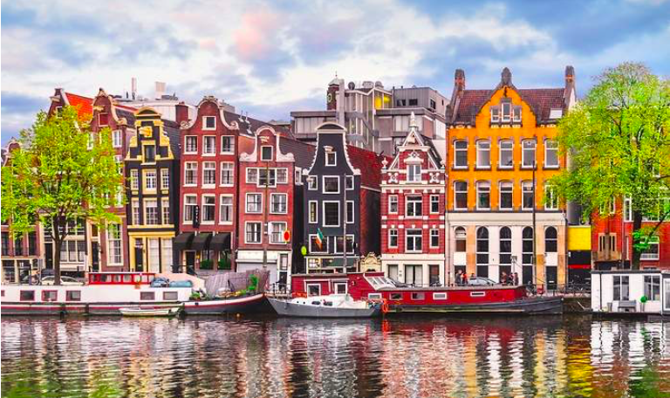
Etapas:
Euforia
Apatía
Molestia
Antagonismo

Slide 11
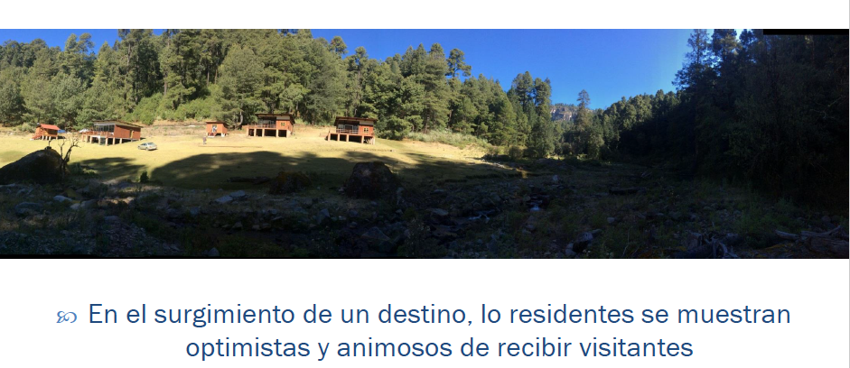
Euforia

Slide 12
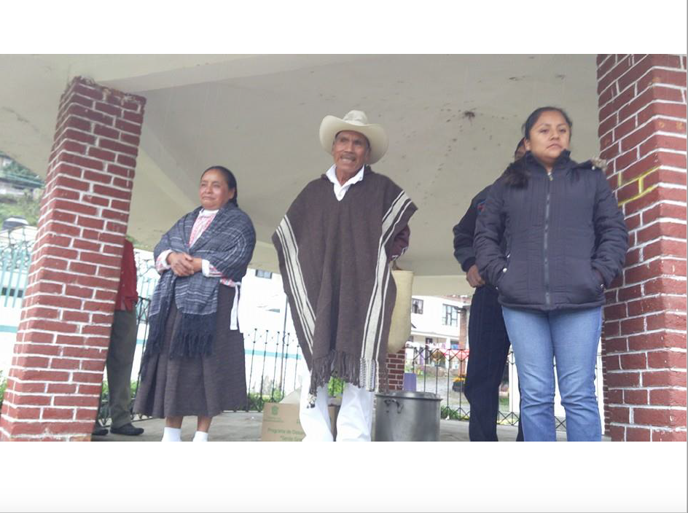

Slide 13
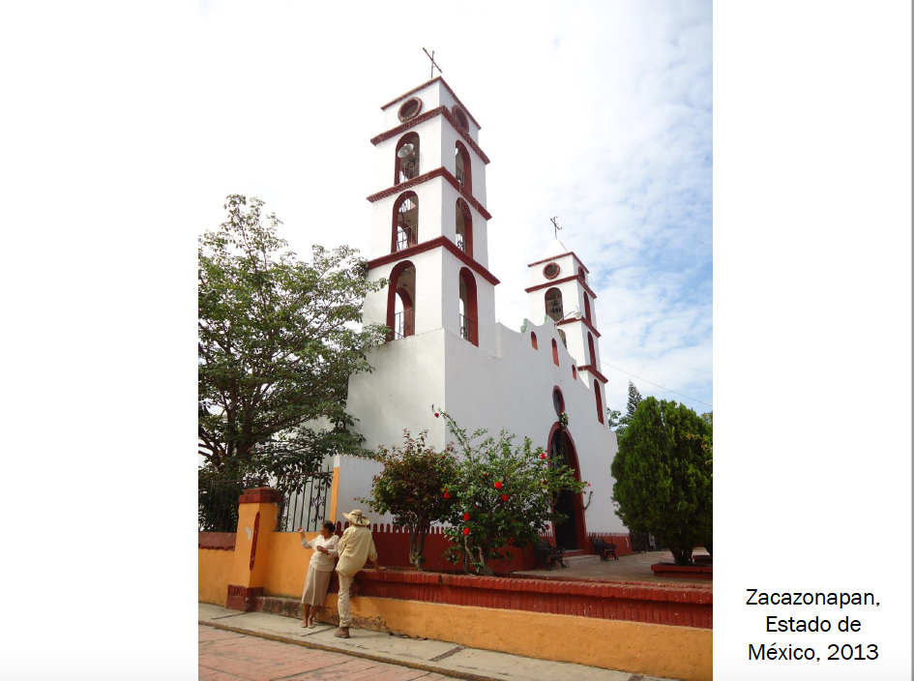

Slide 14
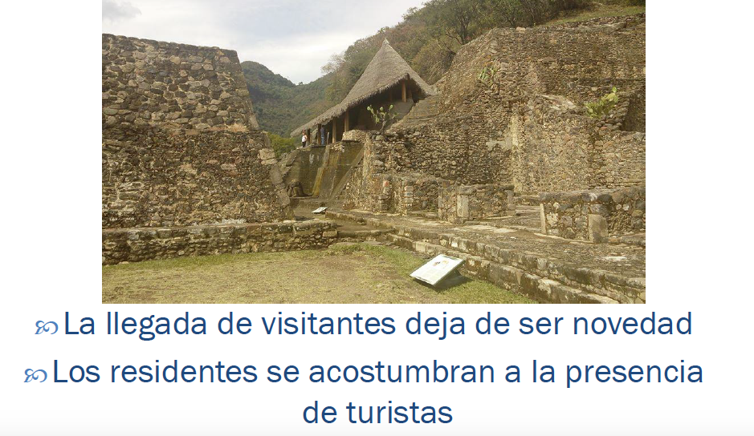
Apatía

Slide 15
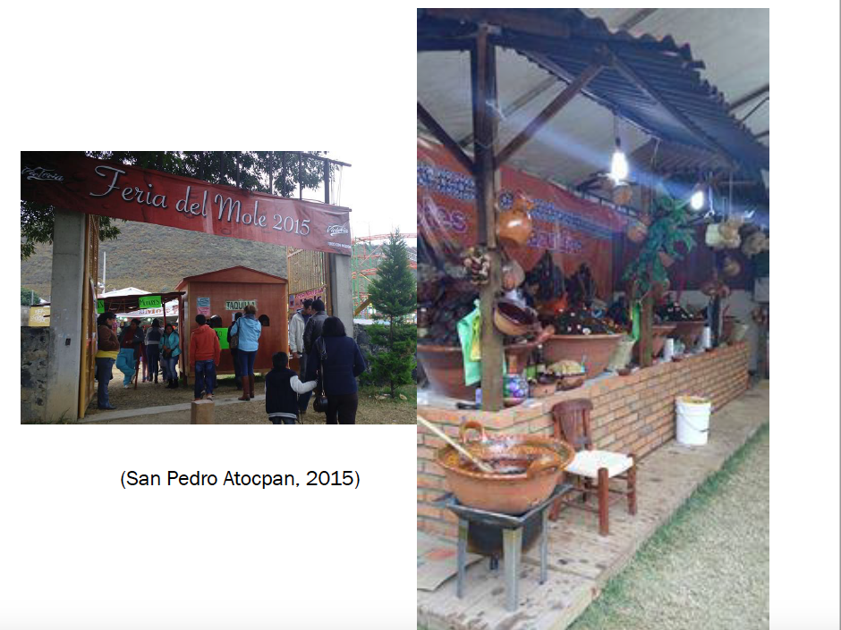

Slide 16
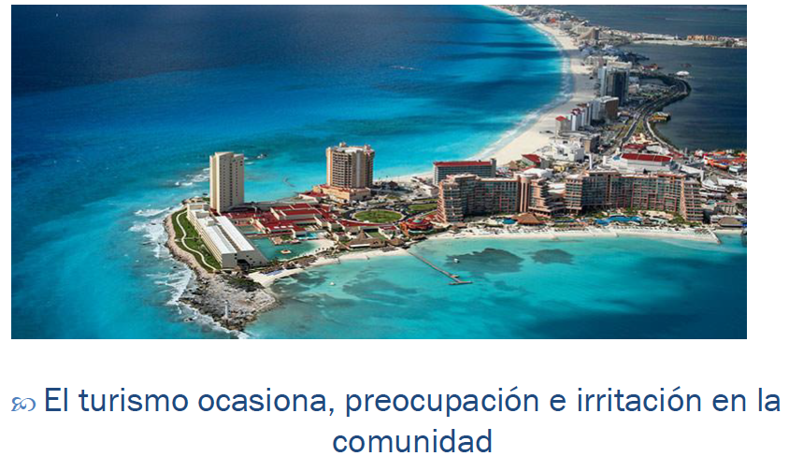
Molestia

Slide 17
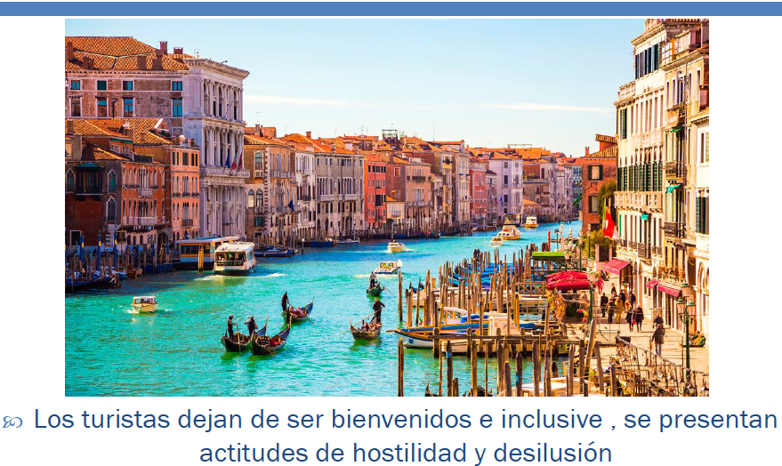
Antagonismo

Slide 18
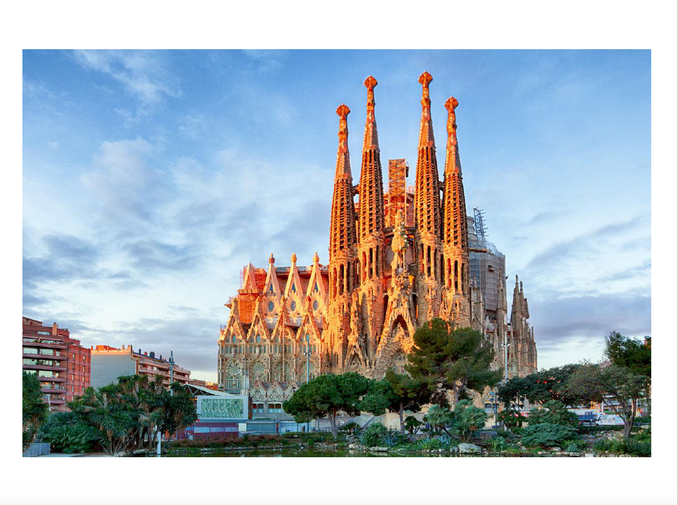

Slide 19
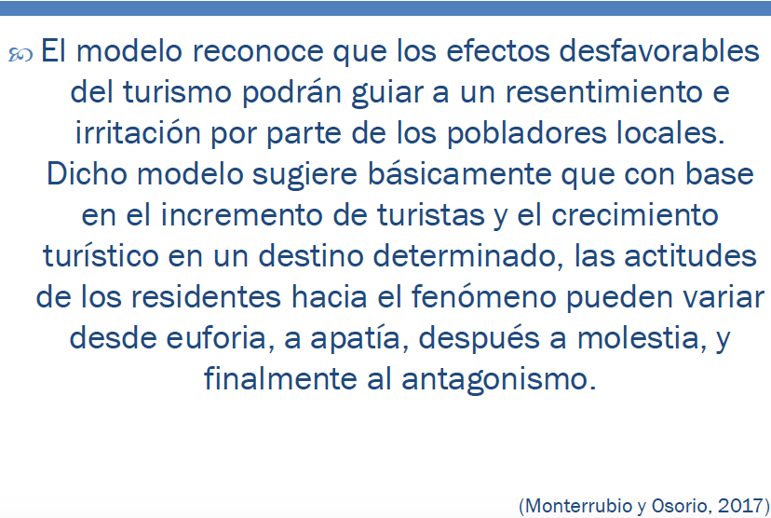
A manera de conclusión…

Slide 20
Matriz de actitudes y comportamiento
(Butler, 1974)

Slide 21
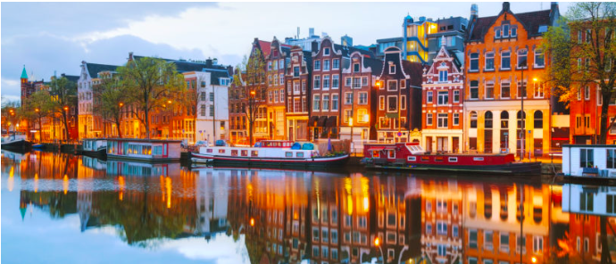
A manera de introducción…
Monterrubio y Osorio (2017) argumentan que, quizá el alto valor del mismo recae en que reconoce la heterogeneidad en las actitudes y comportamientos de las poblaciones locales y su potencial de ser utilizado, pues ha sido evidenciado muy poco empíricamente.

Slide 22
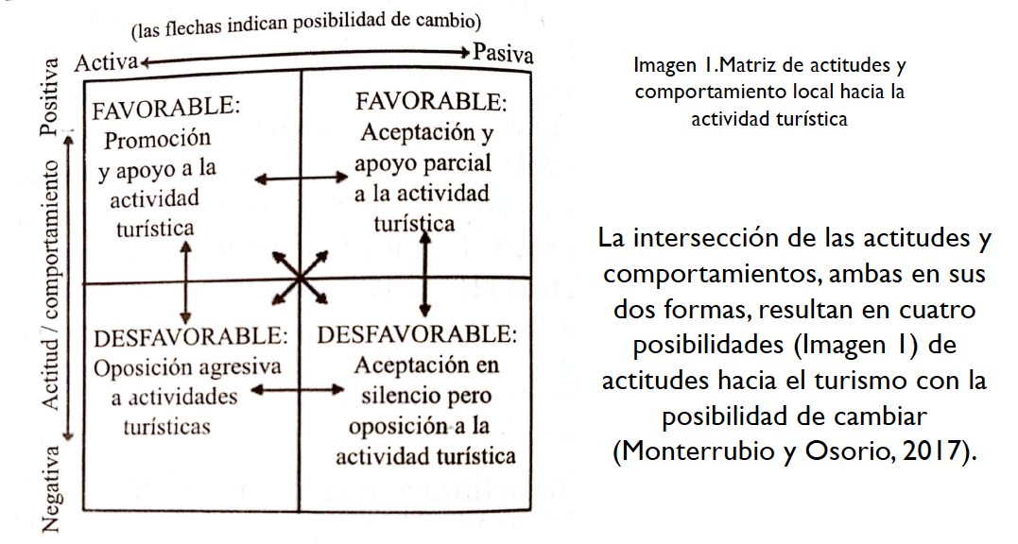

Slide 23
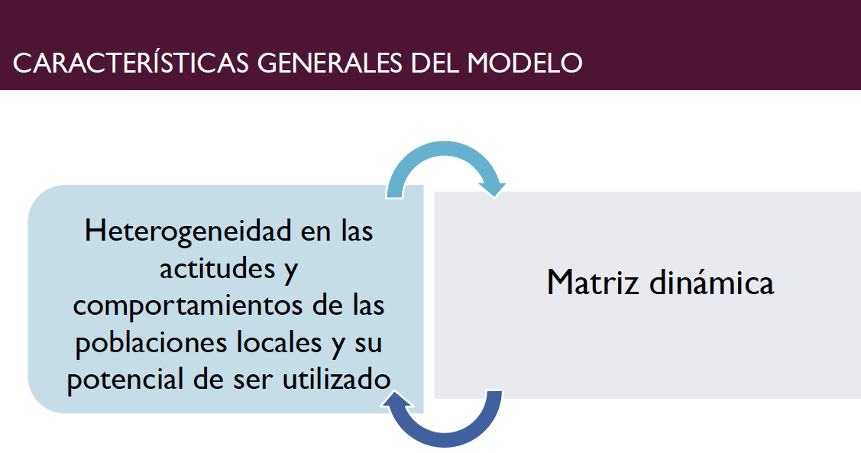

Slide 24
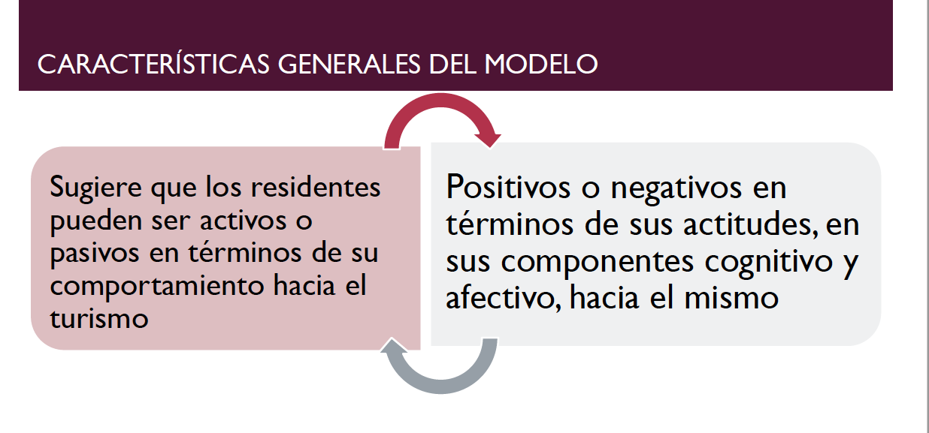

Slide 25
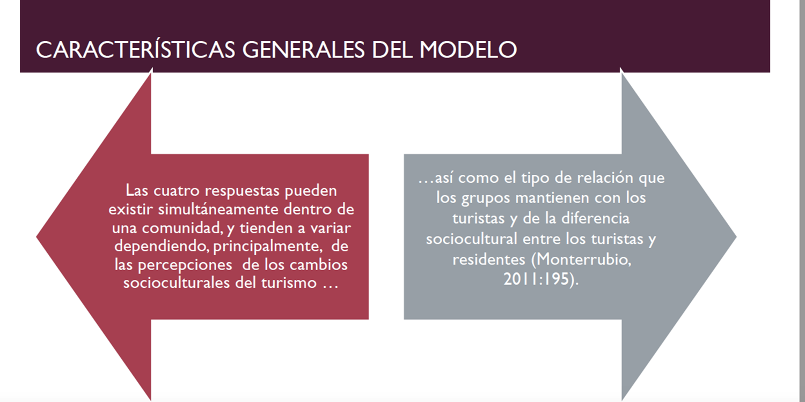

Slide 26
Modelo de Estrategias
(Hasan Zafer Dogan, 1989)

Slide 27
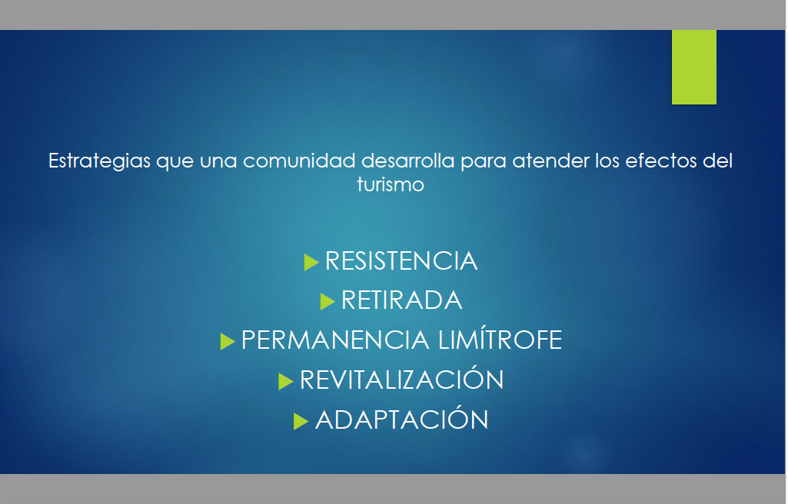

Slide 28
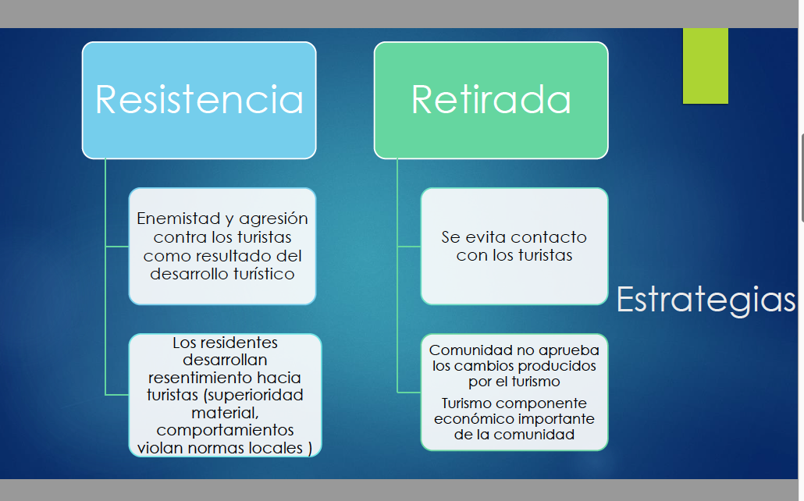

Slide 29
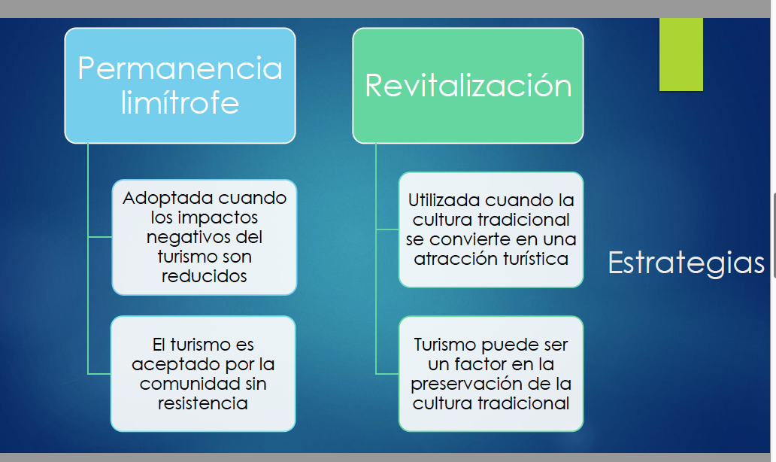

Slide 30
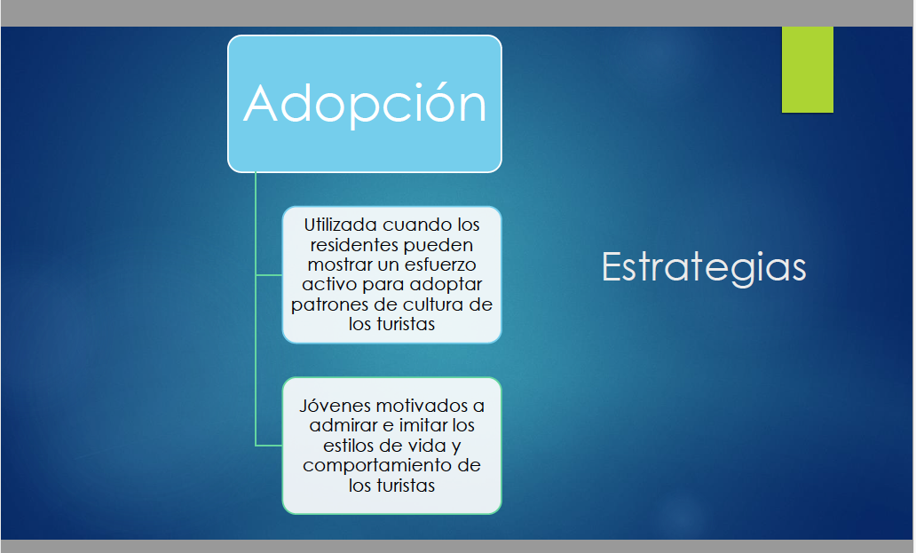

Slide 31
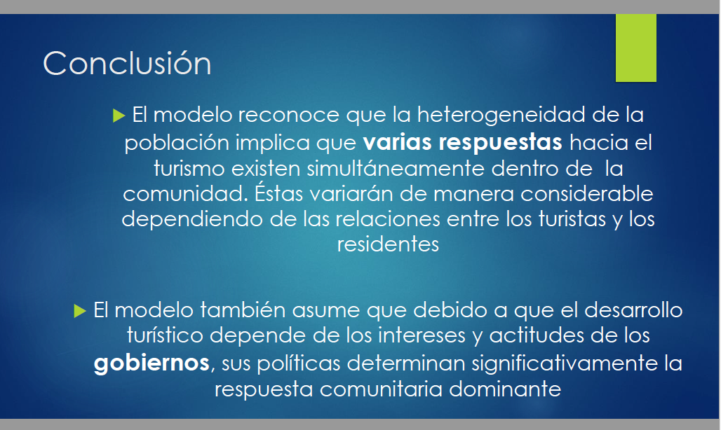

Slide 32


Slide 33
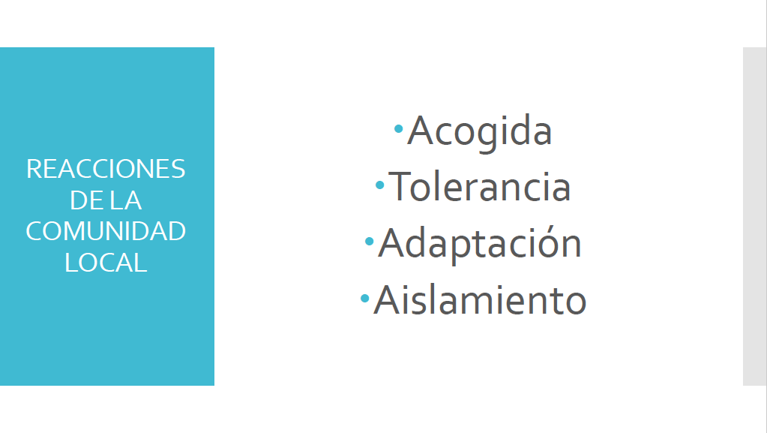

Slide 34
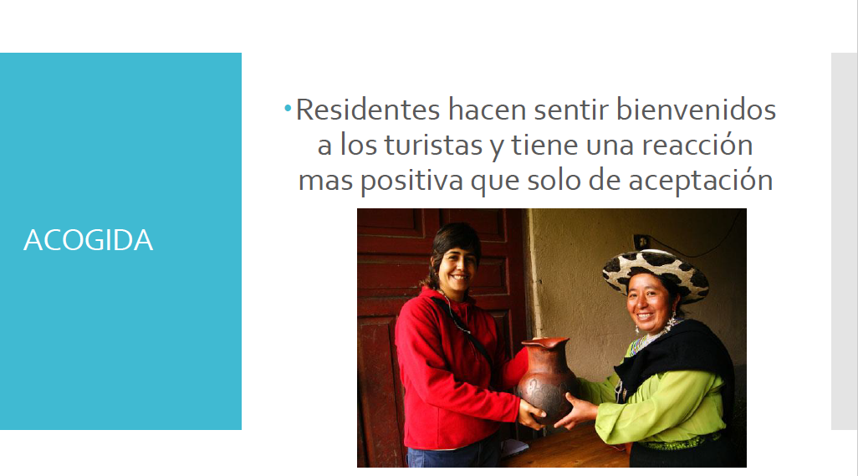

Slide 35
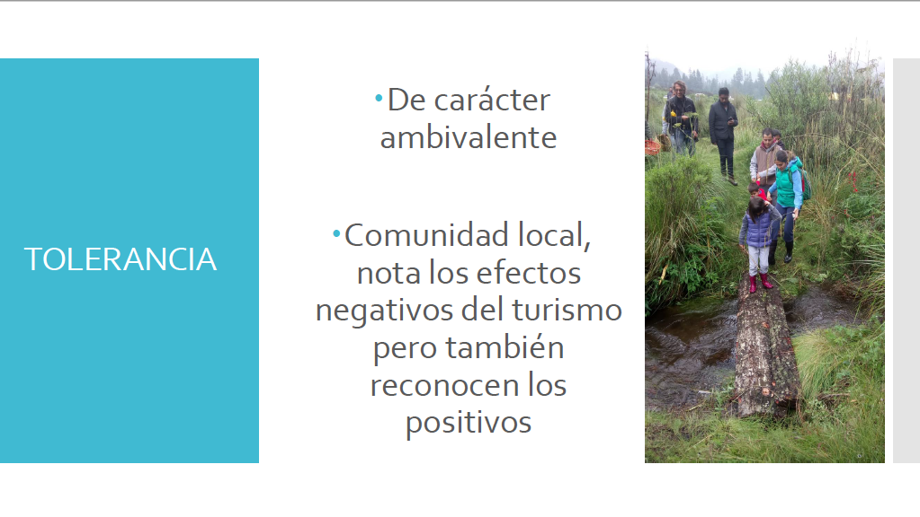

Slide 36
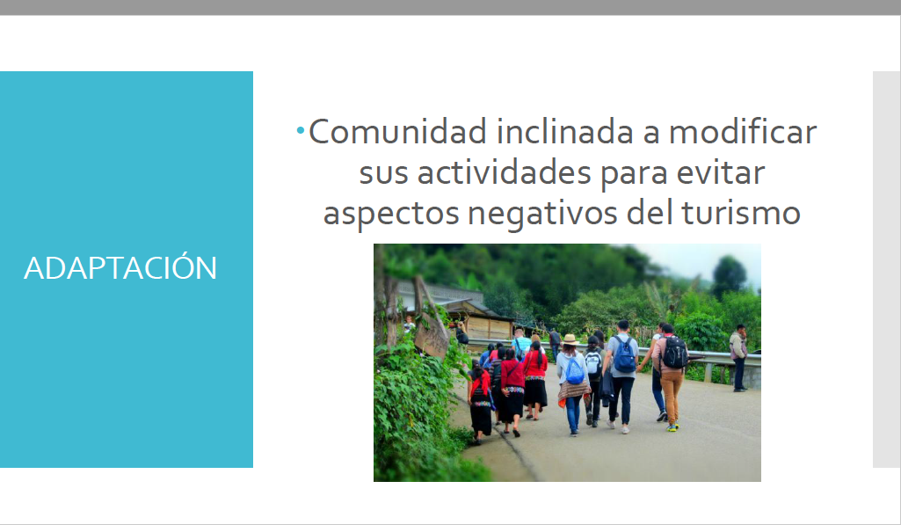

Slide 37
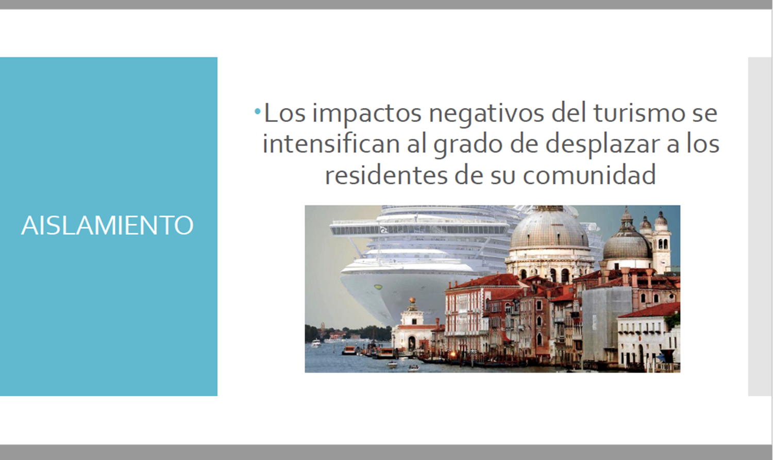

Slide 38
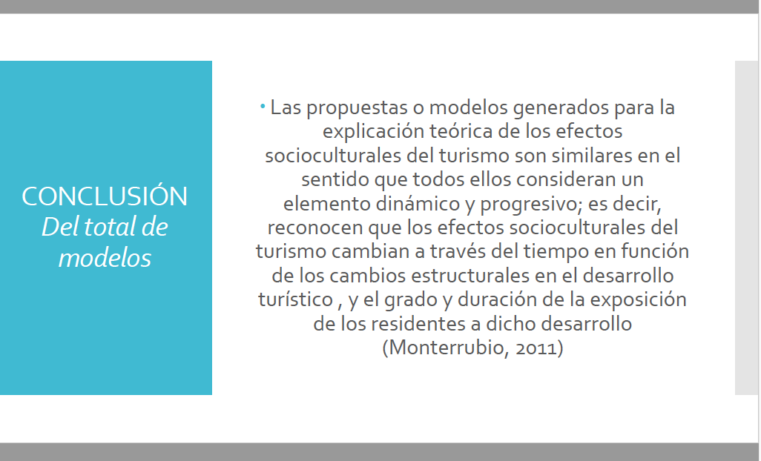

Slide 39
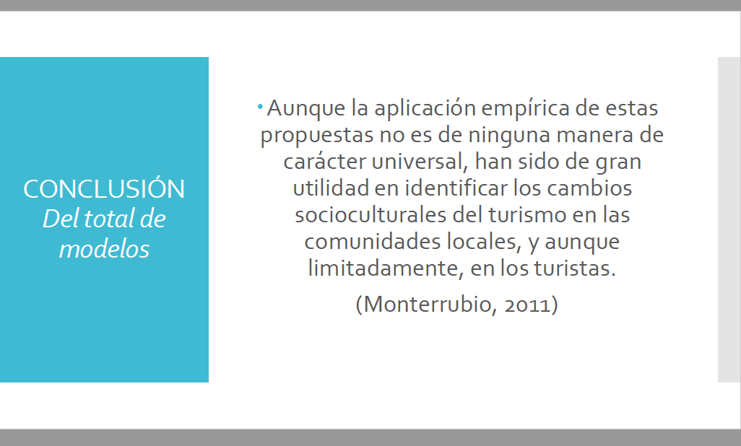

Slide 40
Bibliografía
Ap, J. y Crompton, J., (1993). Residents’ strategies for responding to tourism impacts. Journal Of Travel Research, pp. 47-50.
Dogan, H. Z (1989). Forms of adjustment sociocultural impacts of tourism.Annals of Research, Vol.16, pp 2016-236.
Doxey, G. V., (1976). When enough´s enough: the natives are restless in the old Niagara. En: Heritage Canada: s.n., pp. 297-299.
Hall, C.M y Lew, A. (2009).Understanding and managing tourism impacts: An integrated approach. London: Routledge.
Haralambopoulos, N. y Pizam, A. (1996). Perceived impacts of tourism: The case of Samos. Annals of Tourism Research, 23(3), 503-526.
Libera Bonilla, B. E. (2007) Impacto, impacto social y evaluación del impacto. Revista Cubana de Información en Ciencias de la Salud, Vol. 15, Nº. 3, 2007.
Monterrubio, J. (2011). Turismo y cambio sociocultural. Una perspectiva Conceptual (Primera ed.). Toluca: Plaza y Valdés S. A. de C. V. ISBN 978-607-402-415-9
Monterrubio, J. (2013). Turismo no convencional: Impactos socioculturales. México: Trillas. ISBN 978—607-17-1780-1
Monterrubio, J., Mendoza, M., Fernández, M., y Gullete, G. (2011). Turismo y cambios sociales. Estudio cualitativo sobre percepciones comunitarias en Bahías de Huatulco, México. Cuadernos de Turismo(28), pp.171-189.
Monterrubio, J., Mendoza, M., y Huitrón, T. (2013). Percepciones de la comunidad local sobre los impactos sociales del "spring break" en Acapulco, México. El Periplo Sustentable, (24), pp. 41-65.

Slide 41
Bibliografía
Monterrubio, J., y Equihua, G. (2011). Consumo de alcohol, drogas y actividad sexual en el spring break en Acapulco, México. Teoría y Praxis, pp.77-98.
Monterrubio, J., y Osorio, M. (2017). Actitudes locales ante el turismo residencial: Un análisis basado en la matriz de actitudes y comportamiento. El Periplo Sustentable (33), pp.221-250.
Nkemngu, A.A. (2015). Quality of life and tourism impacts: a community perspective. African Journal of Hospitality, Tourism and Leisure , pp.1-13.
Osorio González, R. (2017). Impactos socioculturales del turismo: impacto y caracterización de impactos (sociales y culturales). Disponible en: http://hdl.handle.net/20.500.11799/70053. Repositorio UAEM.
Osorio González, R. (2017). Objetivo de evaluar los impactos socioculturales del turismo. Disponible en: http://hdl.handle.net/20.500.11799/70054. Repositorio UAEM.
Osorio González, R.; Rampello, P. y González Domínguez, I. (2017). Impactos socio-territoriales: Puerto Iguazú y Reserva Iriapú, 600 hectáreas. Misiones, Argentina. El Periplo Sustentable, (33), pp. 363-393.
Osorio González, R. (2013). Patrimonialización del queso añejo y turismo rural en Zacazonapan. Tesis de Maestría, UAEM.
Osorio González, R., Espeitx Bernat, E. y Serrano Barquín, R. (2015). Patrimonialización del queso añejo y turismo rural en Zacazonapan, Estado de México. Revista Turydes: Turismo y Desarrollo,19,1-28. Recuperado de http://www.eumed.net/rev/turydes/19/zacazonapan.html
Osorio González, R., Serrano Barquín, R. y Echeverría, O. (2016). Metodología para diseño de ruta alimentaria en Zacazonapan, México; desde un enfoque de turismo rural. Gran Tour, 13, 4-25.
Picornell, C. (1993). Impactos del turismo. Papers de Turisme, núm. 11 p-p 65-91
Wall, G. & Mathieson, A., (2006) Tourism: Change, impacts and opportunities. England: Pearson Education Limited.

